Slide 1

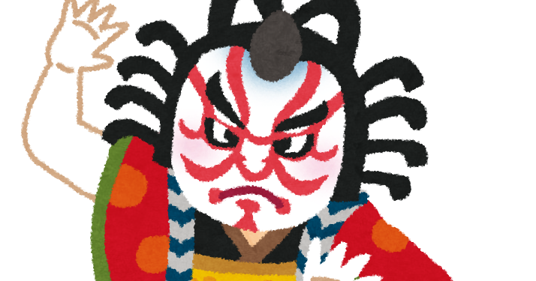
일본 전통 예능
22300499 식품영양학과
쿠니요시 에리

Slide 2
목차
1.일본 전통 예능이란?
2.가부키(歌舞伎)
3.만자이(漫才)
4.류큐무용(琉球舞踊)

Slide 3
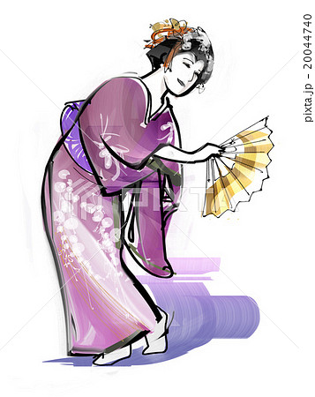
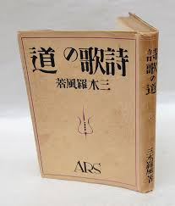
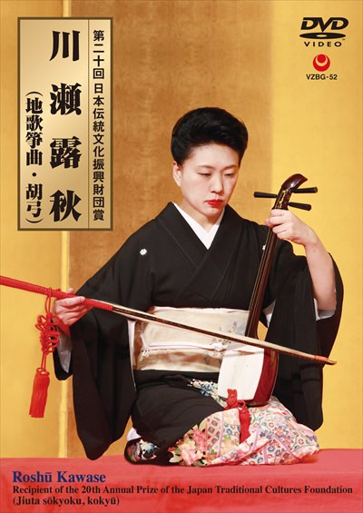
일본 전통 예능이란?
◎일본 전통 예능이란 “일본에 예로부터 있던
예술과 기능의 총칭”을 말한다.
◎일본 전통 예능에는….
음악（音楽）
무용（舞踊）
시가（詩歌）

Slide 4
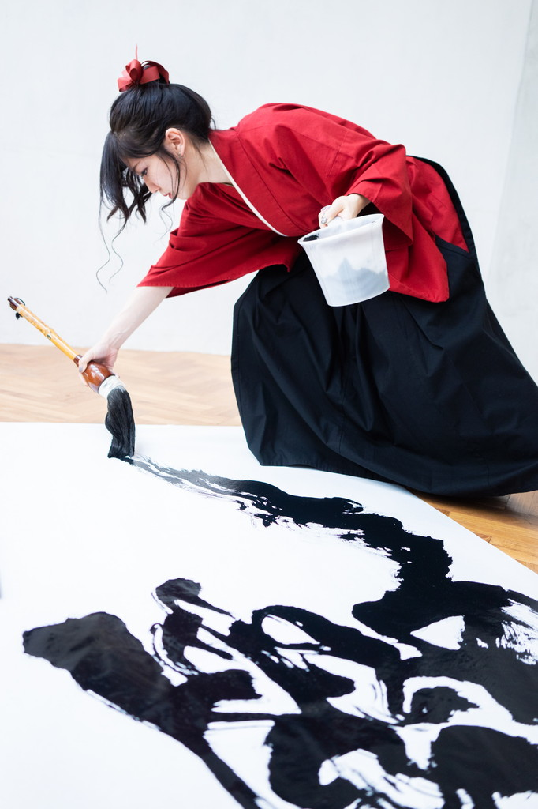
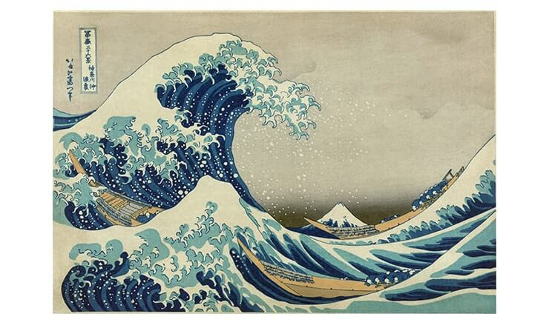
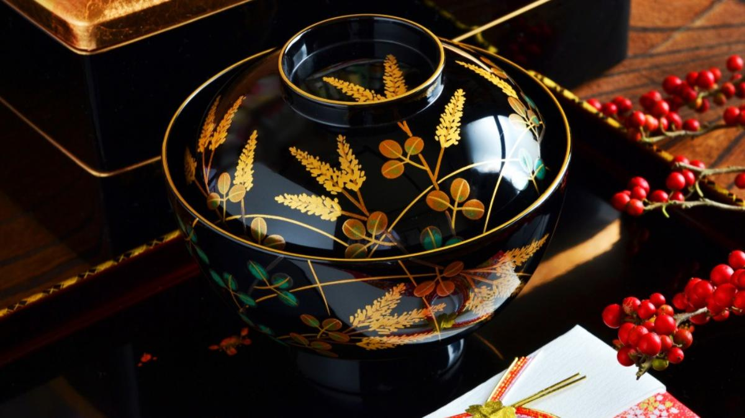
일본 전통 예능이란?
공예（工芸）
회화（絵画）
예도 （芸道）
etc....

Slide 5
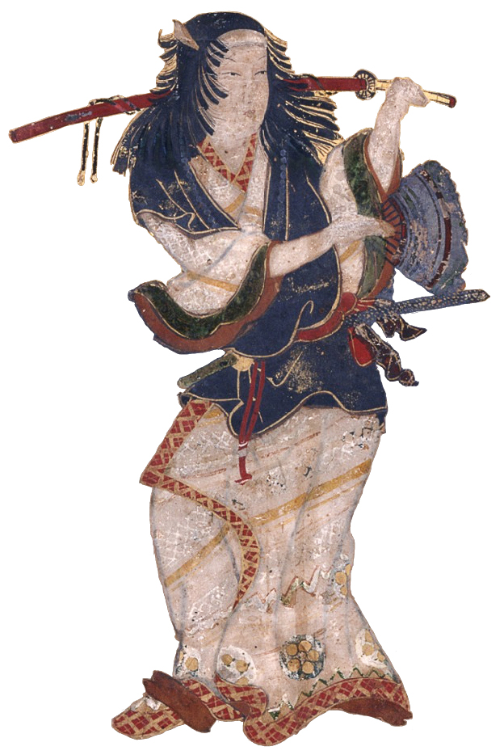
◇歌舞伎（가부기）
●일본 연극이고 전통 예능의 하나.
●1603년 교토에서 이즈모노오쿠니（出雲阿国）가 시작했다.
●가부키의 원조는 이즈모노 오쿠니(出雲阿国)라는 여성이 창시한 ＇카부키 춤’이라고 한다.

Slide 6
가부키의 특징
■역할
→어린아이 역을 제외한 모든 역할를 남자들이 담당한다.
  ・女方（온나가타） ：여자의 역
  ・立役（타치야쿠） ：남자의 역
  ・敵役（카타키야쿠）：남자의 역

Slide 7
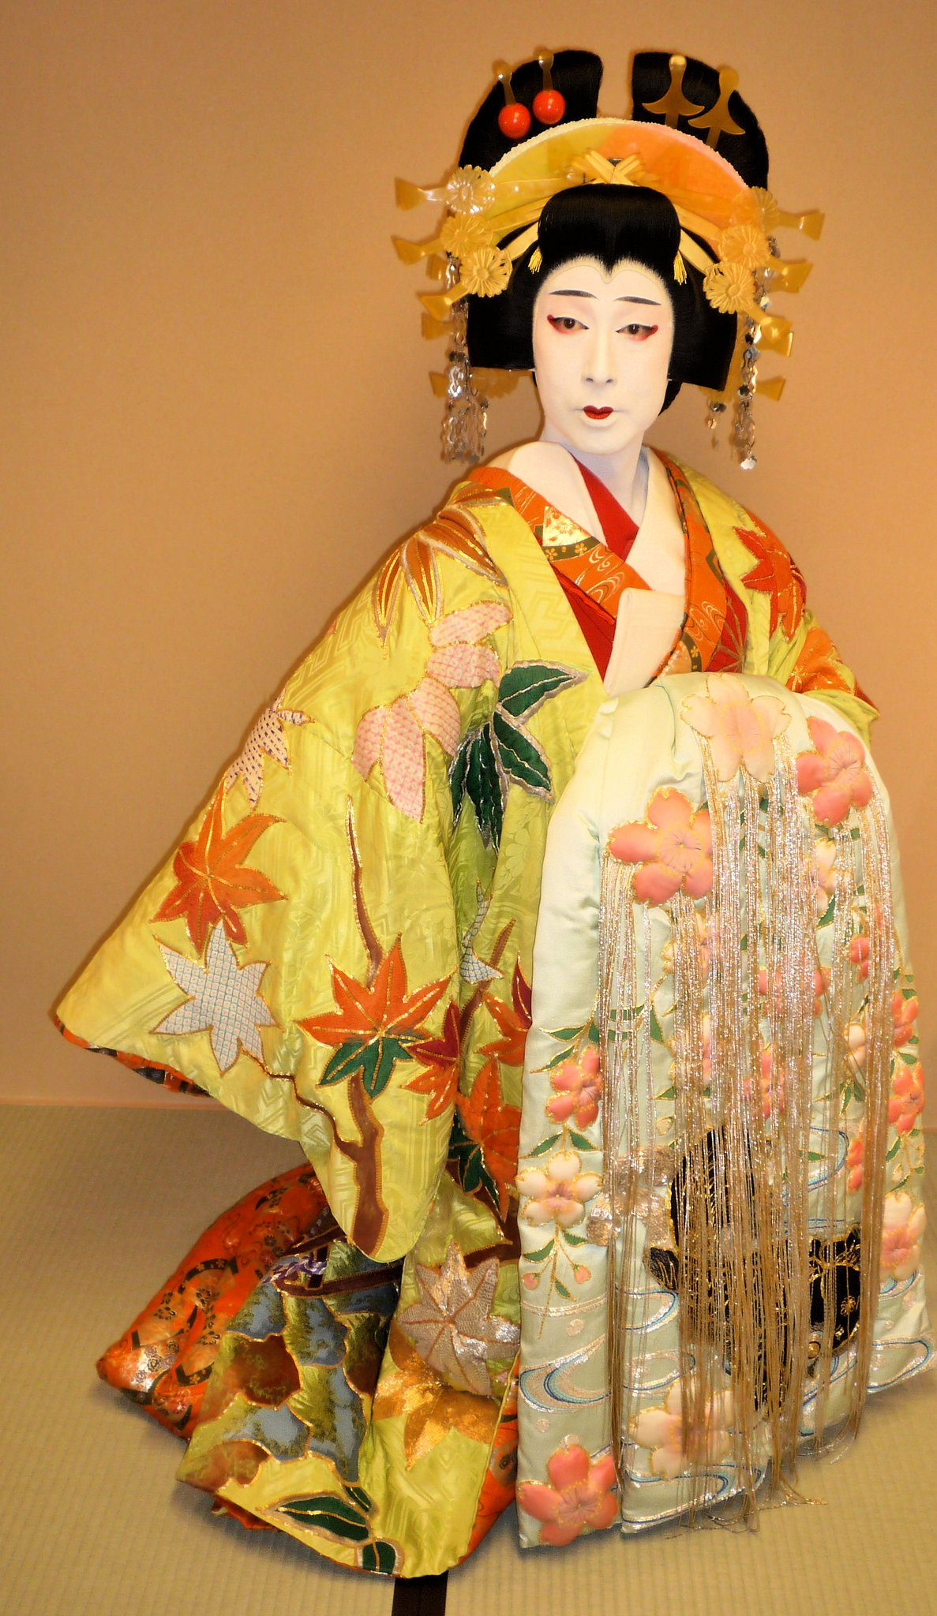
가부키의 특징
■의상
：가부키 의상은 매우 화려하고 종류도 풍부하다.
•花魁（오이란）의 의상
•女方（여자역）의 의상
•기모노는 40kg 가까이나 되어 일어서는
것도 쉽지 않다.

Slide 8
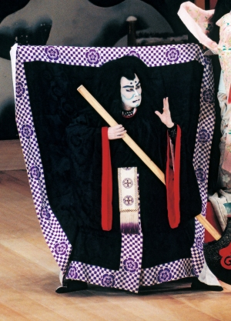
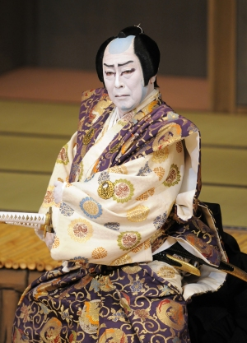
立役（남자의 역）의 의상
변화하는 의상
【様式シリーズ】歌舞伎「引き抜き」京鹿子娘道成寺
▶ https://youtu.be/APU2Xqvqp8k?si=k4s8aDQ85RCBYyT7

Slide 9
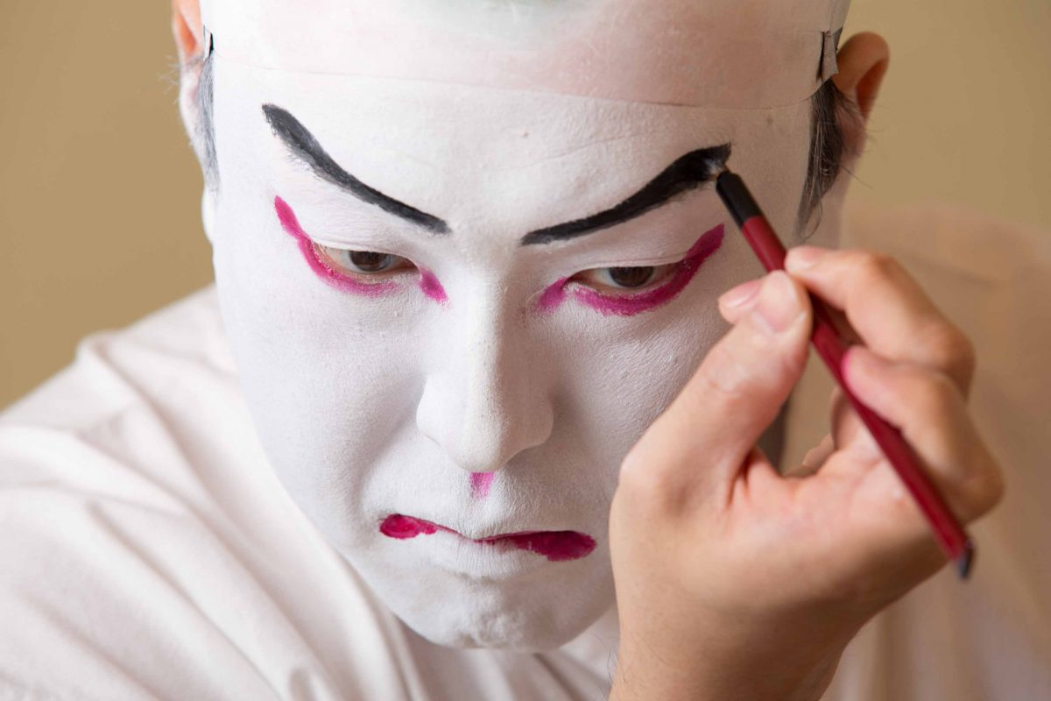
가부키의 특징
■隈取（쿠마도리）
○쿠마도리란?
선명한 색채의 화장 중에서도 한층 강한 인상을 주는 화장.

Slide 10
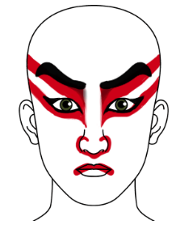
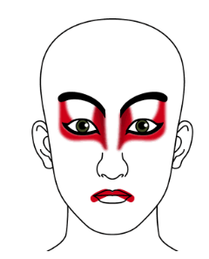
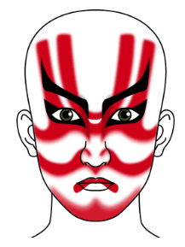
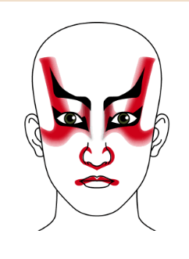
■隈取의 종류
●二本（니혼）隈
당당하고 힘찬 어른 역
●무키미隈
젊고 색기가 있고
정의감 넘치는 역
●筋（수지）隈
초인적인 힘을 가진
용사 역
●一本（잇폰）隈
장난스럽고 망나니 역
etc....

Slide 11
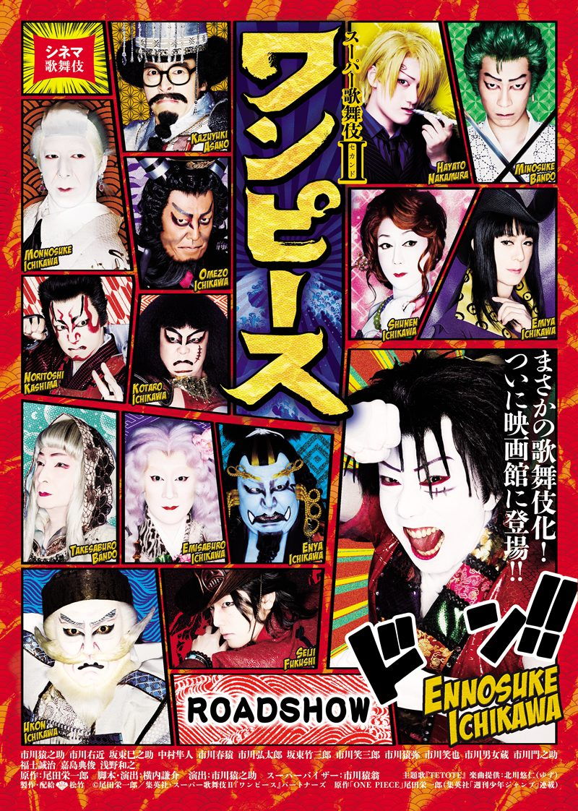
가부키×완피스
「ONE PIECE」의 세계와
「슈퍼 가부키Ⅱ」가 융합을 이룬
"기적의 무대"
★슈퍼 가부키란?
고전 예능화한 가부키와는 다른
연출을 하는 현대식 가부키.

Slide 12
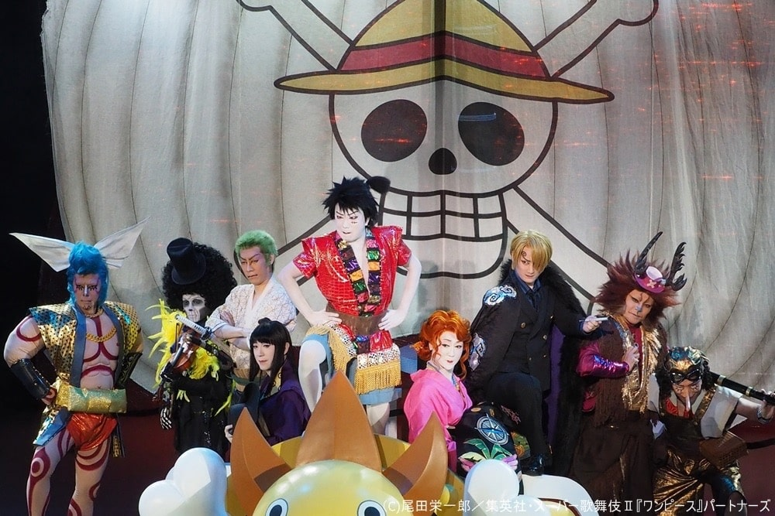
가부키×완피스
シネマ歌舞伎『スーパー歌舞伎Ⅱ
ワンピース』予告編
▶https://www.youtube.com/watch?v=FToSGdnty8M

Slide 13
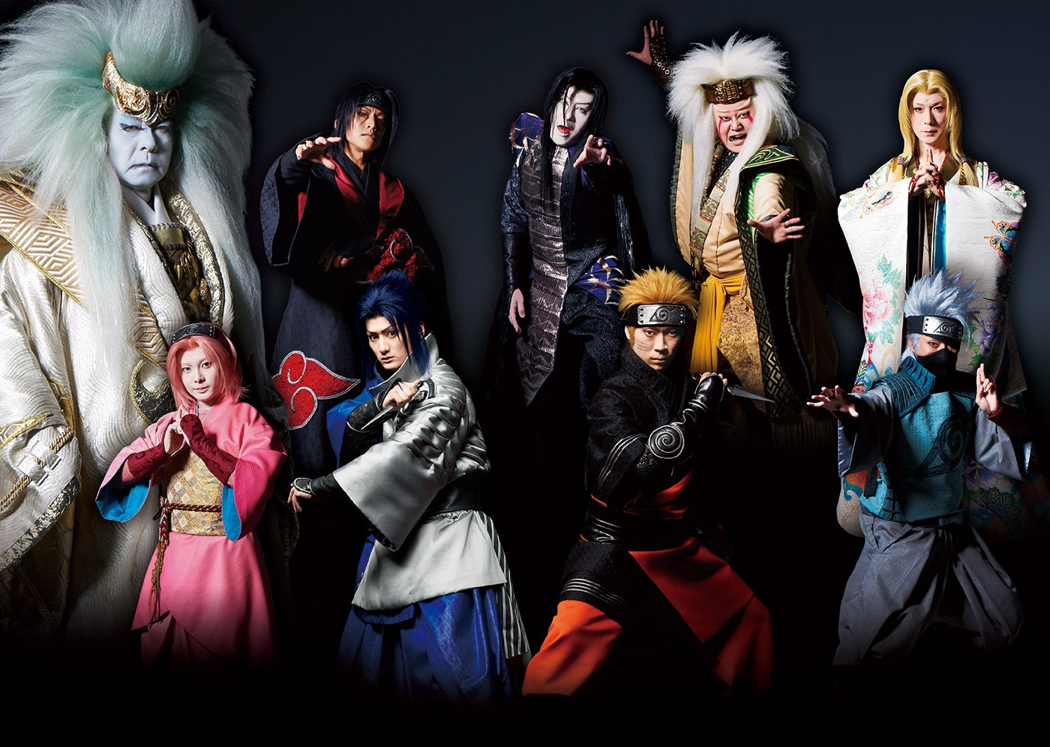
가부키×나루토
新作歌舞伎『NARUTO-ナルト-』
絶賛上演中！！
▶ https://www.youtube.com/watch?v=zMIVgBhaywQ

Slide 14
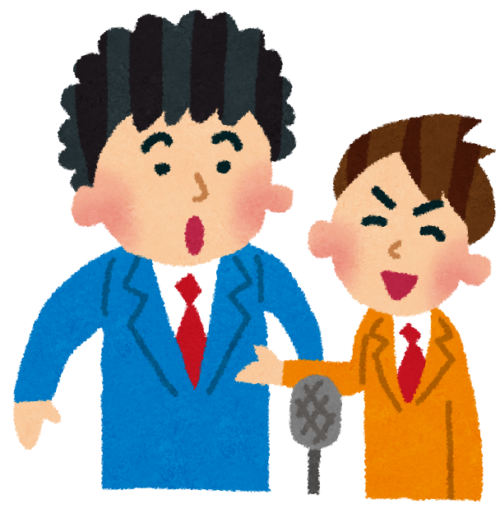
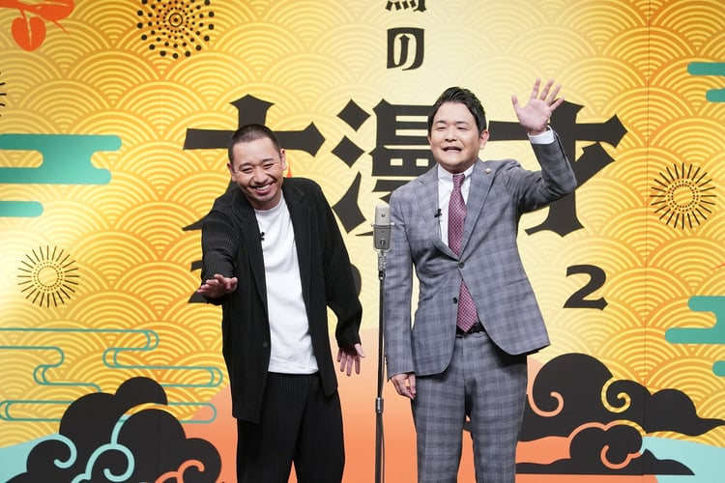
◇漫才（만자이）

Slide 15
漫才（만자이）이란?
◎만자이란 우스운 흥정이나 말다툼으로 손님을 웃게
하는 기석연예의 일종.
◎만자이는 기본적으로 ‘보케（ボケ）’와 ‘쯔코미
（ツッコミ）’라는 두 가지 역할로 이루어져 있다.

Slide 16
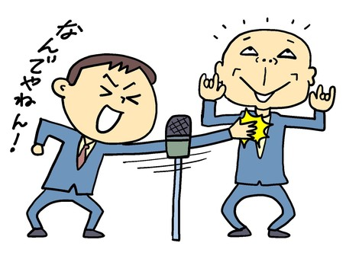
만자이의 특징
’ 츠코미 ’ 는 보케가 한 농담의 웃음 요소를 지적하는 역할.→
←‘보케’는 농담을
는 역할.

Slide 17
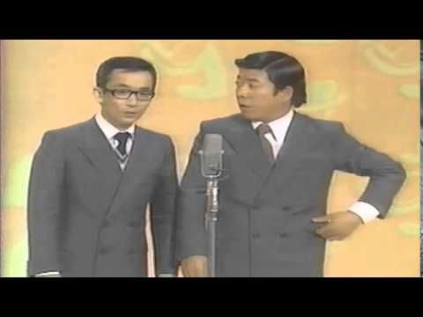
漫才（만자이）
おもしろい 漫才 横山やすし 西川きよし ②
▶https://www.youtube.com/watch?v=jX3OQE5KiE0

Slide 18
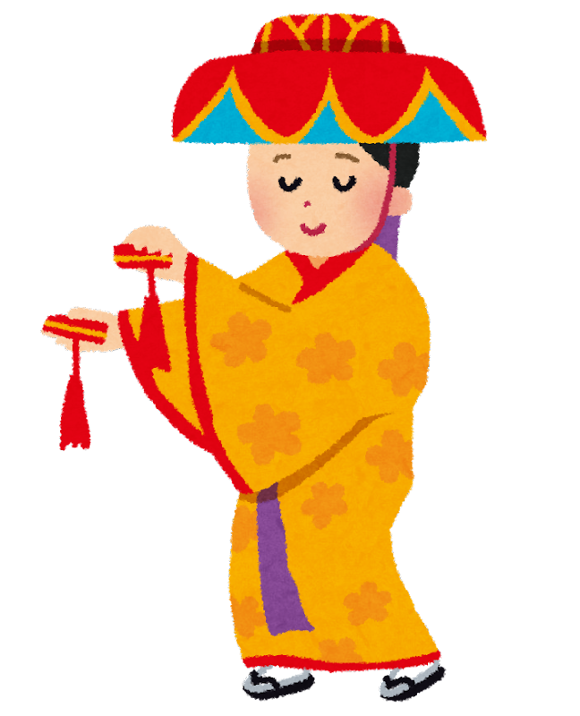
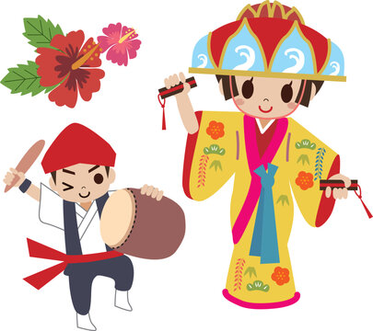
琉球舞踊(류큐무용)

Slide 19
류큐무용이란?
• 류큐무용이란, 류큐, 오키나와현내에서 계승되고 있는 무용의 총칭.
• 2009년 9월 2일 중요무형문화재로 지정되었다.
• 산신(三線), 쟁(箏), 피리(笛), 북(太鼓), 호궁(胡弓)으로 구성된 지요에 의해 연주되는 류큐 고전 음악에 맞추어 춤을 춘다.

Slide 20
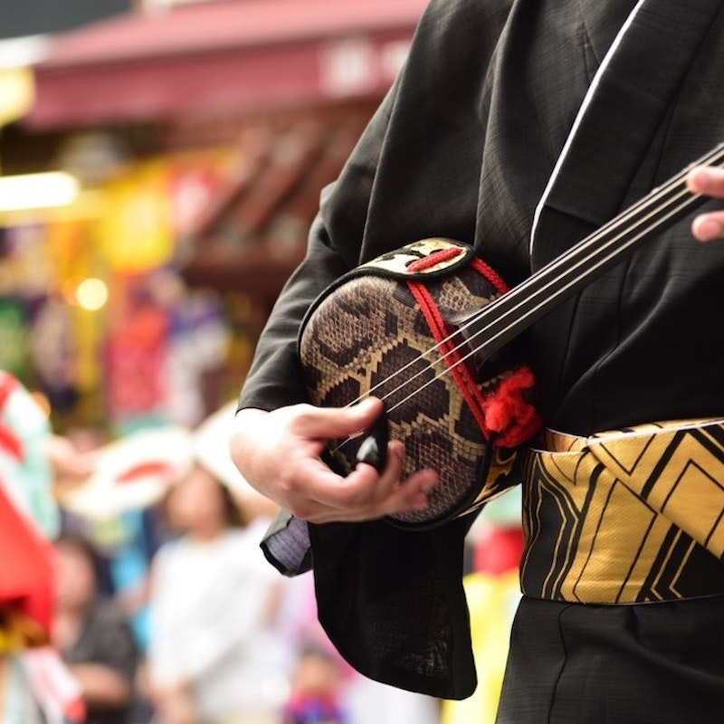
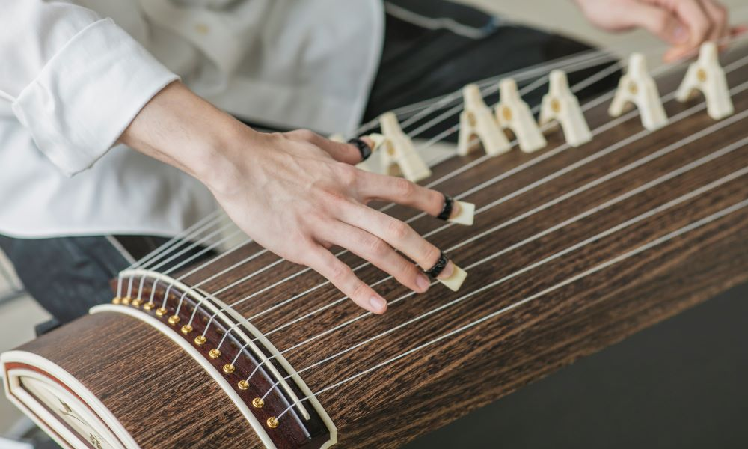
류큐무용이란?
箏
三線

Slide 21
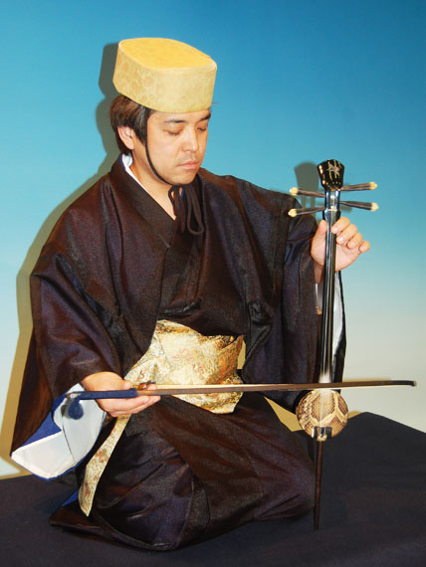
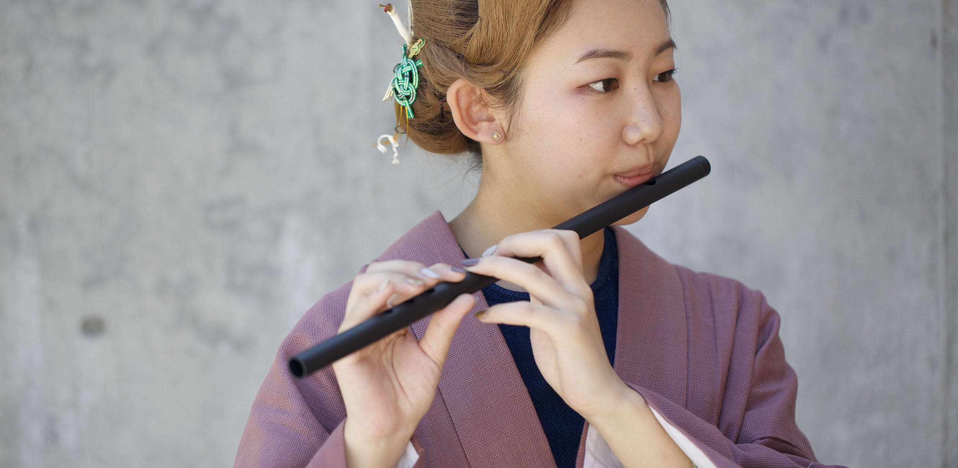
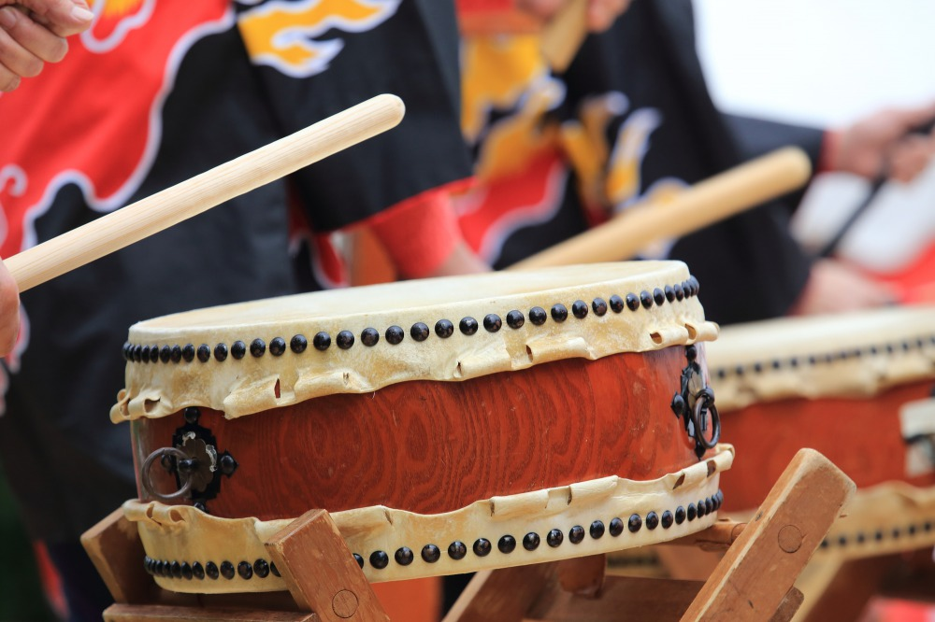
류큐무용이란?
太鼓↓
↑笛
胡弓↑

Slide 22
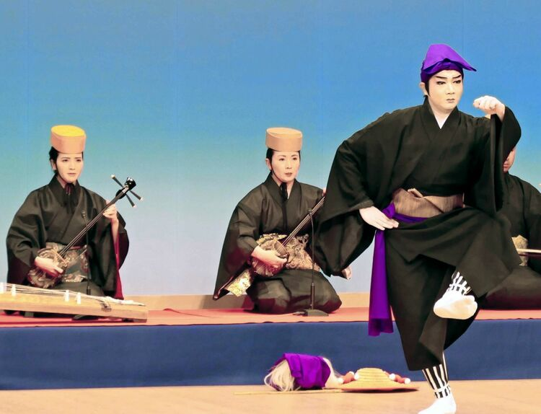

류큐무용이란?
～지요(地謡)이란～
무대 뒤에서 악기를 연주
하거나 노래를 부르는 사람.

Slide 23
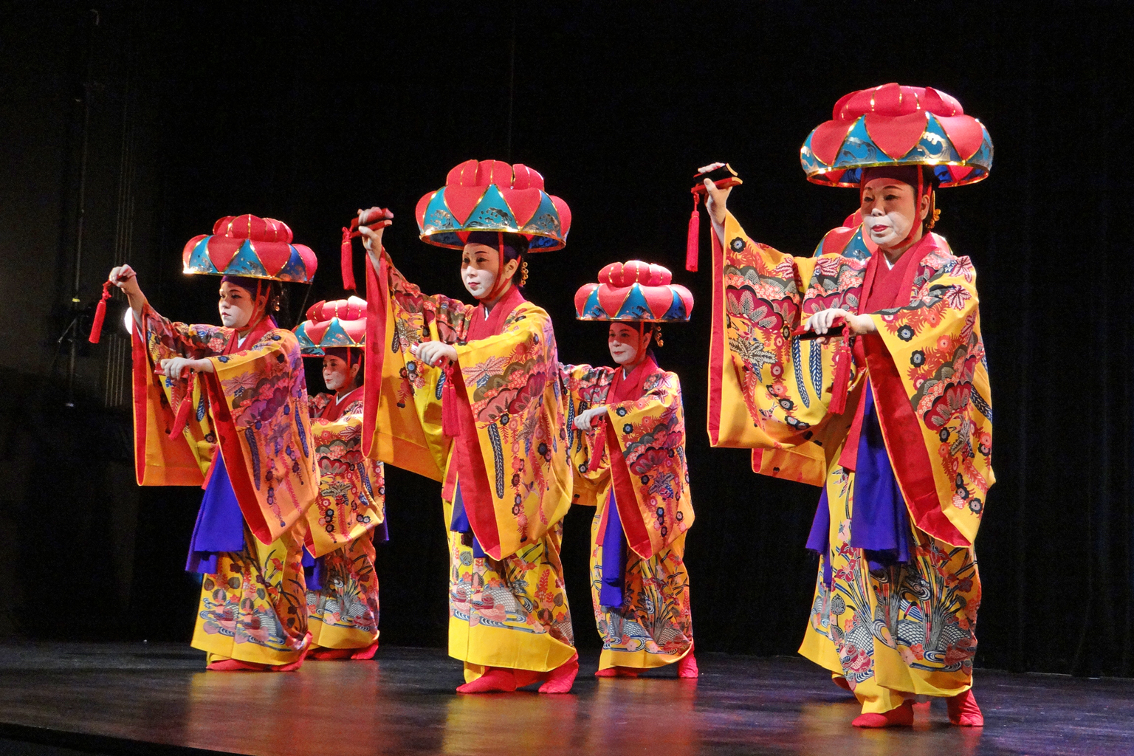
류큐무용
琉球舞踊（2016年 首里城祭）
▶
https://www.youtube.com/watch?v=4fyOIjoFjLI

